Slide 1

HealthyFood
everything healthy
Coodonator științific:
Prof. Colab. Olariu Florin
Absolvent:
Moroșanu Vlăduț-Haralambie

Slide 2

Introducere
Contribuții
Arhitectură
Demo
Agenda
Concluziile lucrării

Slide 3

Care sunt cauzele reducerii numărului de producători locali?
Introducere

Slide 4



Care sunt cauzele reducerii numărului de producători locali?
În 2018, existau aproximativ 400 de magazine deținute de retaileri internaționali, conform site-ului economica.ro.
Introducere
Aceste magazine sunt amplasate strategic pe baza unor studii de marketing.
O mare parte din produsele vândute de magazine provin din import.

Slide 5
Introducere
Care sunt alternativele producătorilor locali?

Slide 6



Care sunt alternativele producătorilor locali?
Vânzarea produselor în piețele orașelor
Introducere
Promovarea produselor pe rețelele de socializare
Apelarea la firme private de curierat

Slide 7

Vizualizarea anunțurilor cu ajutorul hărților
Tendințele anunțurilor pentru o perioada a anului
Personalizarea paginii de prezentare a producătorului
Gestionarea planuri de livrare
Contribuții
Informații despre livrări oferite clienților
Suport pentru sugestii
Afișarea disponibilității unui utilizator
Vizualizarea adresei de livrare a clienților

Slide 8








Aplicația HealthyFood – everything healthy
Producătorii pot adăuga anunțuri sugestive
Promovează produsele doar clienților din apropiere
Anunțurile pot fi vizualizate pe hărțile Google Maps
Utilizatorii pot comunica ușor prin intermediul unui chat
Contribuții
Utilizatorii își pot gestiona grupul de persoane de încredere
Producătorii își pot organiza livrările direct din aplicație
Este posibilă vizualizarea anunțurilor ce sunt în tendințe într-o anumită perioadă a anului
Utilizatorii primesc sugestii pe baza activității acestora în aplicație

Slide 9

Diagrama aplicației
Arhitectura backend-ului
Arhitectura frontend-ului
Arhitectură
Scenarii de utilizare

Slide 10
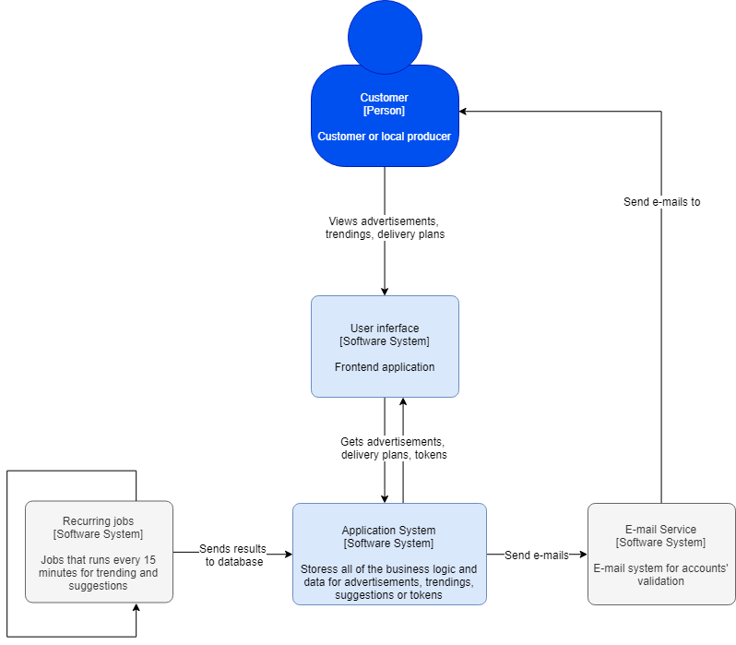
Diagrama aplicației
Arhitectură

Slide 11
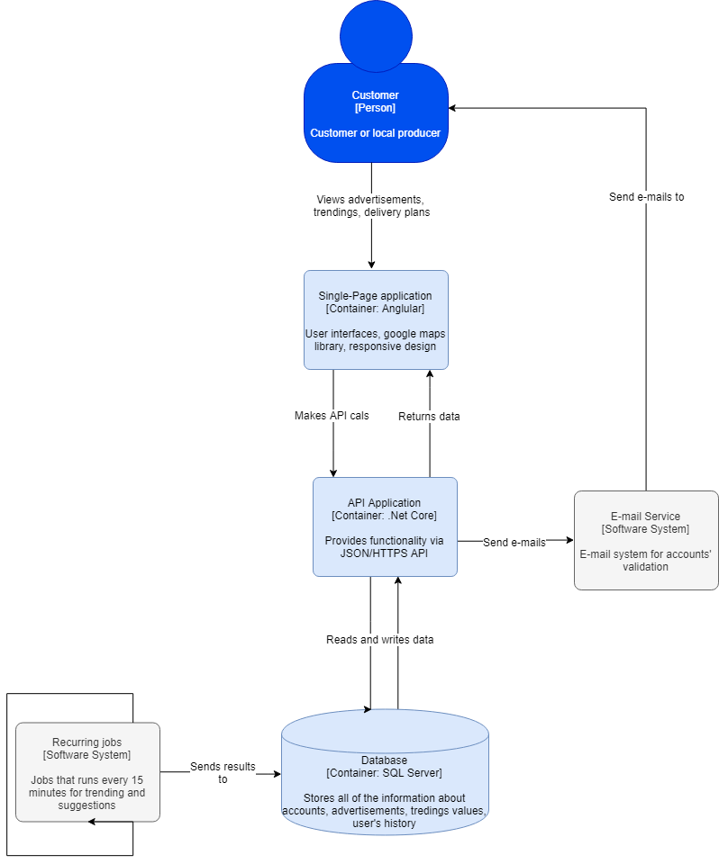
Diagrama aplicației detaliată
Arhitectură

Slide 12

Adăugarea anunțurilor
Calcularea tendințelor
Realizarea planului de livrare
Demo
Personalizarea paginii de prezentare
Suportul pentru sugestii

